Slide 1
主题
盘形凸轮轮廓设计

Slide 2
教学内容
一、从动件常用运动规律
二、凸轮轮廓曲线设计的基本原理
三、对心直动从动件盘形凸轮的轮廓设计
四、课后作业
盘形轮廓设计
（重点）
（熟悉）
（重点）
（设计题）

Slide 3
教学手段
理实一体
挂图、教具、仿真模型、动画
机构设计的引导、机器拆分发散法、教学平台
小组讨论、协作设计（任务书及简单绘制）
教学手段

Slide 4
一、从动件常用运动规律
任务引入
凸轮传动的应用
思考：凸轮传动的作用及规律？

Slide 5
一、从动件常用运动规律
相关知识
相关知识
知识点 | 凸轮机构运动规律
题目 | 凸轮机构运动过程
我的答案
从动件尖顶位于离凸轮轴心 O 最近的位置，称为起始位置； 凸轮转过一周，从动件经历推程、远休止、回程、近休止四个运动阶段

Slide 6
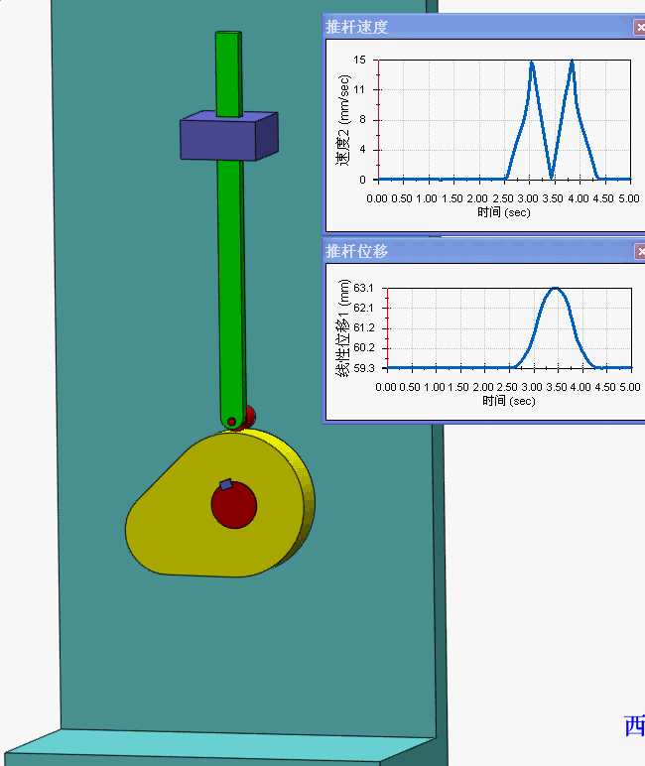
一、从动件常用运动规律
相关知识——凸轮运动规律分析

Slide 7
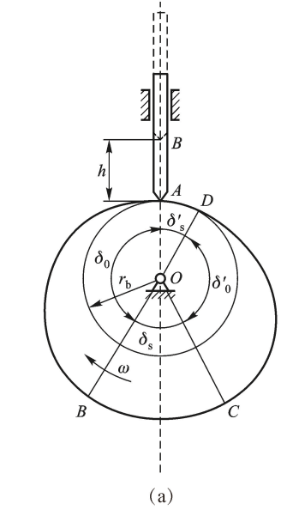
一、从动件常用运动规律
凸轮机构运动过程及有关名称
以图4-8(a) 所示尖顶直动从动件盘形凸轮机构为例，来说明原动件凸轮与从动件间的运动关系及有关名称。图示位置凸轮转角为零，从动件尖顶位于离凸轮轴心 O 最近的位置，称为起始位置。
图4-8 凸轮机构

Slide 8
一、从动件常用运动规律
凸轮机构运动过程及有关名称
① 基圆：以凸轮的最小向径为半径所作的圆称为基圆，基圆半径用 表示。

Slide 9
一、从动件常用运动规律
凸轮机构运动过程及有关名称
② 推程运动角：凸轮以等角速度ω顺时针方向转动，从动件被凸轮推动，以一定运动规律由点A 到达最高点B，从动件在这过程中经过的距离 h 称为推程(升程) ，对应的凸轮转角 称为推程运动角。

Slide 10
一、从动件常用运动规律
凸轮机构运动过程及有关名称
③ 远休止角：凸轮继续回转，从动件与凸轮的接触点由 B 点转移至 C 点，由于BC 段上各点的向径不变，从动件在最远位置上停留，该过程称为远休止期，所对应的凸轮转角 称为远休止角。

Slide 11
一、从动件常用运动规律
凸轮机构运动过程及有关名称
④ 回程运动角：凸轮继续回转，接触点由 C 点转移至 D 点，凸轮轮廓的向径逐渐减小，从
动件在外力作用下逐渐返回到初始位置，该阶段称为回程期，对应的转角 称为回程运动角。

Slide 12
一、从动件常用运动规律
凸轮机构运动过程及有关名称
⑤ 近休止角：凸轮继续回转，接触点由 D 点转移至 A 点，由于凸轮轮廓的向径不变，从动
件停留不动，这个阶段称为近休止期，对应的转角 称为近休止角。

Slide 13
一、从动件常用运动规律
凸轮机构运动过程及有关名称
凸轮转过一周，从动件经历推程、远休止、回程、近休止四个运动阶段，是典型的升—停—回—停的双停歇循环。

Slide 14
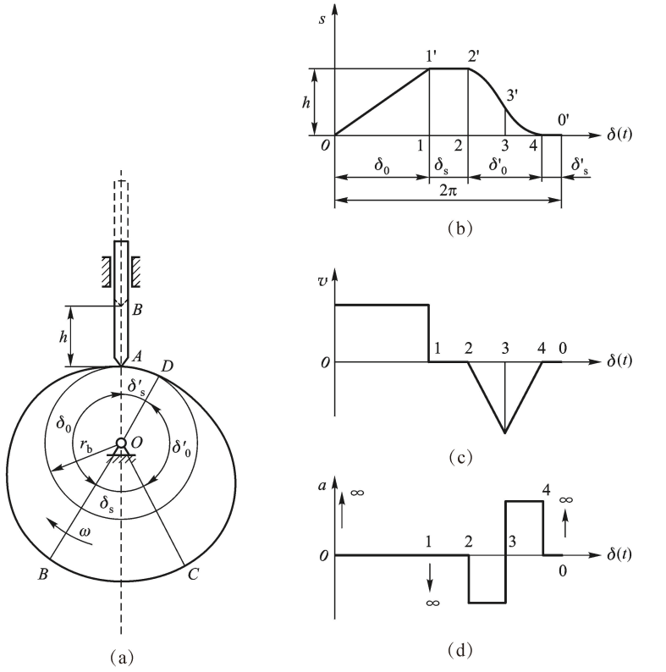
一、从动件常用运动规律
位移线图
从动件的运动过程，可用位移线图表示。位移线图以从动件位移 s 或角位移 φ 为纵坐标，凸轮转角 δ 为横坐标。图4-8(b) 是图4-8(a) 所示凸轮机构的位移线图，其中01′、1′2′、2′4、40′四根位移线，分别表示凸轮机构推程、远休止、回程、近休止四个运动规律。
图4-8 凸轮机构与从动件运动曲线

Slide 15
一、从动件常用运动规律
相关知识
相关知识
知识点 | 从动件的运动规律
题目 | 从动件的运动规律跟什么有关
我的答案
从动件的运动规律指在推程和回程过程中其位移 s、速度v、加速度 a 随凸轮转角变化的规律。

Slide 16
一、从动件常用运动规律
等速运动规律
凸轮角速度w为常数时，从动件速度v不变，称为等速运动规律。位移方程可表达为

Slide 17
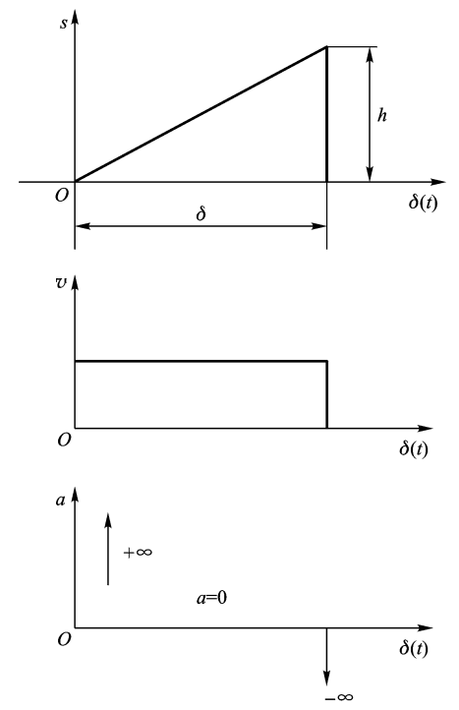
一、从动件常用运动规律
等速运动规律
图4-9为等速运动规律的位移、速度、加速度线图。
图4-9 等速运动曲线

Slide 18
一、从动件常用运动规律
等速运动规律
作等速运动的 位移图的要点：在等速运动中当凸轮以等角速度 转动时，从动件在推程或回程中的速度为常数，从动件上升和下降的位移线图为直线。

Slide 19
一、从动件常用运动规律
等加速、等减速运动规律
在等加速、等减速运动规律中，从动件在前半个行程为等加速运动，后半个行程为等减速运动，两部分加速度的绝对值相等。其中，前半个行程位移方程为：
(4-2)

Slide 20
一、从动件常用运动规律
等加速、等减速运动规律的位移线图的画法为：
将推程角 两等分，每等分为 ；
将行程两等分，每等分 ，将 若干等分，得点1、2、3、…，过这些点作横坐标的垂线。

Slide 21
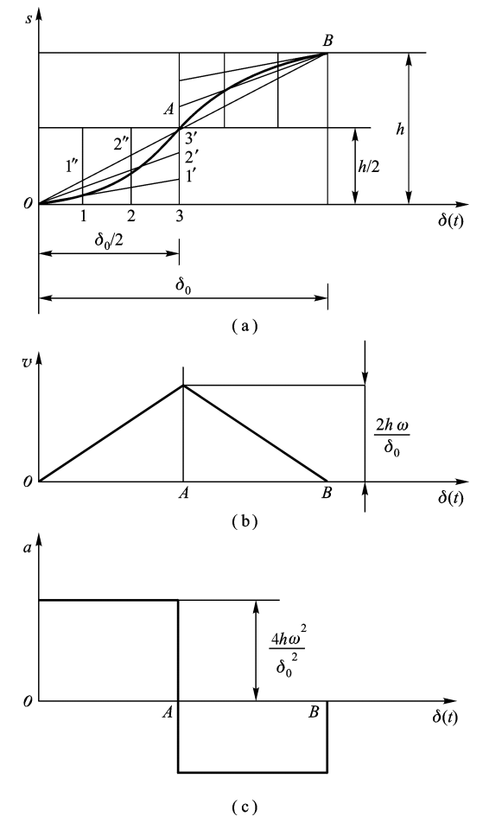
一、从动件常用运动规律
等加速、等减速运动规律
将 分成相同的等分，得点1′、2′、3′、…，连01′、02′、03′、…与相应的横坐标的垂线分别相交于点1″、2″、3″、…，用光滑的曲线连接这些点便得到推程等加速段的位移线图，等减速段的位移线图可用同样的方法求得。
图4-10 等加速、等减速运动曲线
等加速、等减速运动规律的位移、速度、加速度线图如图4-10所示。由图4-10(c) 可知，等加速、等减速运动规律在运动起点O、中点A 和终点B 的加速度突变为有限值，从动件会产生柔性冲击，适用于中速场合。

Slide 22
一、从动件常用运动规律
等加速、等减速运动规律
作等加速、等减速运动的位移线图的要点：凸轮以等角速度 转动时，从动件在推程或回程中均为等加速、等减速运动，位移线图为二次抛物线。

Slide 23
一、从动件常用运动规律
余弦加速度运动规律
余弦加速度运动规律的加速度曲线为1/2个周期的余弦曲线，位移曲线为简谐运动曲线(又称简谐运动规律)，位移方程为：
(4-3)

Slide 24
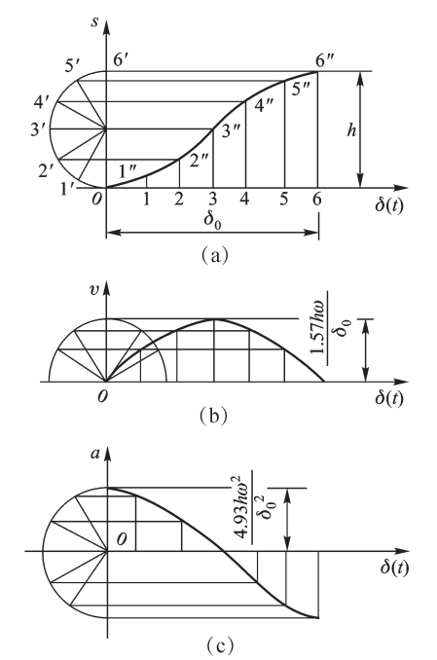
一、从动件常用运动规律
余弦加速度运动规律
图4-11为余弦加速度运动规律位移线图、速度线图和加速度线图。由图4-11(c) 可知，从动件在运动起始和终止位置加速度会发生有限值的突变，存在柔性冲击，因此只适用于中速场合。
图4-11 余弦加速度运动曲线

Slide 25
一、从动件常用运动规律
余弦加速度运动规律
余弦加速度位移线图如图4-11(a) 所示，具体的的画法如下：
① 在横坐标上作出推程运动角 ，并将其分成若干等分(图中为六等分)，过分点1、2、3、…向上引垂线。
② 以行程 h 为直径作半圆，然后等分半圆的圆弧，接着过分点1′、2′、3′、…分别引平行于横坐标的直线，并与上述诸垂线相交于点1″、2″、3″、…。最后用光滑的曲线将这些交点连接起来，即为余弦加速运动的位移曲线。

Slide 26
二、凸轮轮廓曲线设计的基本原理
相关知识
知识点 | 绘制凸轮轮廓时的方法
题目 | 选择什么方法绘制
我的答案
凸轮机构工作时，凸轮是运动的，而绘在图纸上的凸轮是静止的。 因此，绘制凸轮轮廓时可采用反转法。

Slide 27
二、凸轮轮廓曲线设计的基本原理
相关知识
根据相对运动原理，给整个机构加上一个公共角速度绕凸轮轴心 O 转动时，各构件间的相对运动不变。
若公共角速度与凸轮的角速度 等值、反向，则凸轮相对静止，而从动件既随机架做 转动，又沿自身导路作相对移动或摆动；

Slide 28
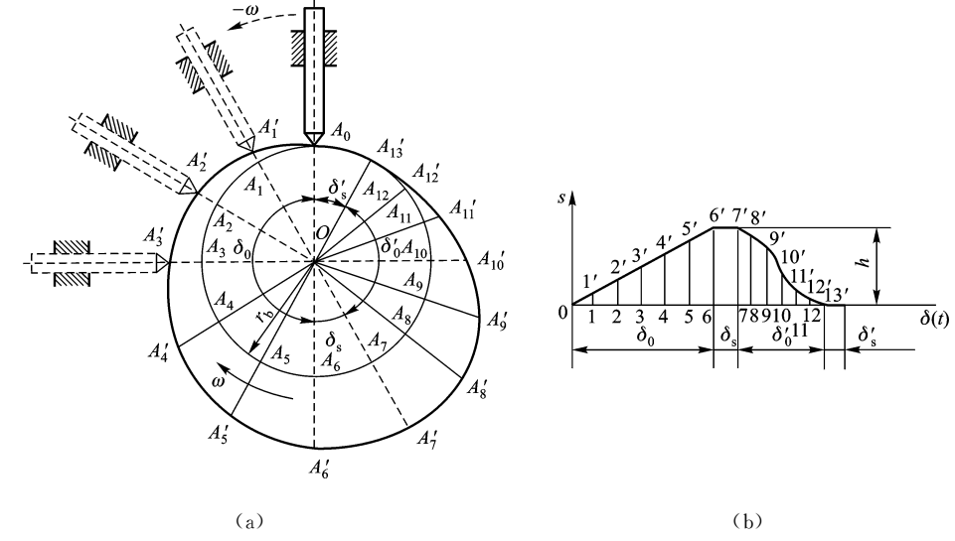
二、凸轮轮廓曲线设计的基本原理
相关知识
由于从动件尖顶始终与凸轮轮廓相接触，所以反转后尖顶的运动轨迹就是凸轮的轮廓(参见图4-12(a) )。
图4-12 对心直动尖顶从动件盘形凸轮作图法

Slide 29
三、 对心直动从动件盘形凸轮的绘制
在直动从动件盘形凸轮机构中，从动件导路中心线通过凸轮轴心时，称为对心直动从动件盘形凸轮机构，如图4-12所示为对心直动尖顶从动件盘形凸轮机构；否则，称为偏置直动从动件盘形凸轮机构。
图4-12 对心直动尖顶从动件盘形凸轮作图法

Slide 30
三、 对心直动从动件盘形凸轮的绘制
已知凸轮以等速度 顺时针旋转，从动件的运动轨律为：
凸轮转过推程运动角 ，从动件等速上升一个行程 h；
凸轮转过远休止角 ，从动件停留不动；
凸轮继续转过回程运动角 从动件等加速、等减速下降一个行程 h ;
凸轮转过近休止角 时,从动件停留不动。
试设计此凸轮轮廓曲线。

Slide 31
三、 对心直动从动件盘形凸轮的绘制
凸轮曲线的绘制步骤如下:
① 选取适当比例尺作出从动件位移线图(参见图4-12(b) )。在横坐标上将 分成若干等分(图中为13等分)，得分点1、2、3、…、6和7、8、9、…、13；过各分点作垂线并与位移曲线相交，得转角在各分点的位移量 。
图4-12 对心直动尖顶从动件盘形凸轮作图法

Slide 32
三、 对心直动从动件盘形凸轮的绘制
凸轮曲线的绘制步骤如下:
② 以凸轮轴心O 为圆心， 为半径画基圆(画基圆的比例尺必须与位移线图比例尺相同)。基圆与导路的交点 是从动件的起始位置。自 沿 方向取 并在相应段与位移线图对应划分出相应的等分，然后作向径 ，
各向径线代表从动件在反转运动中依次占据的位置。
图4-12 对心直动尖顶从动件盘形凸轮作图法

Slide 33
三、 对心直动从动件盘形凸轮的绘制
③ 由各向径线与基圆的交点 向外量取对应位置从动件的位移量
得反转后尖顶的一系列位置 。
图4-12 对心直动尖顶从动件盘形凸轮作图法

Slide 34
三、 对心直动从动件盘形凸轮的绘制
④ 用光滑的曲线将
连起来，便得所求凸轮轮廓。
图4-12 对心直动尖顶从动件盘形凸轮作图法

Slide 35
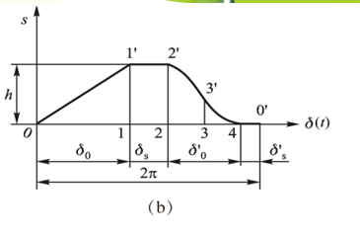
三、 对心直动从动件盘形凸轮的绘制
练习：
步骤：1.选定比例作位移线图
2.作基圆并等分圆周
3.以-ω方向量位移
4.光滑连接各点

Slide 36
三、对心直动从动件盘形凸轮的绘制
知识点 | 滚子直动从动件盘形凸轮的绘制
题目 | 请根据盘形凸轮轮廓方法设计出滚子从动件的轮廓
我的答案
问题解答
对于滚子直动从动件盘形凸轮，工作时滚子中心始终与从动件保持相同的运动规律，而滚子与凸轮轮廓接触点到滚子中心的距离始终等于滚子的半径 。

Slide 37
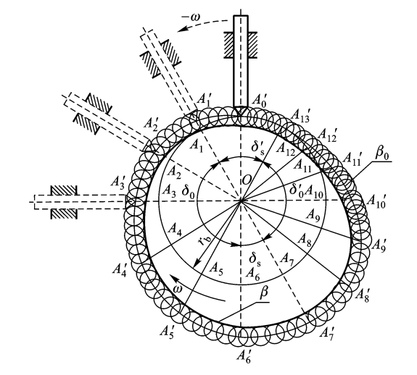
三、对心直动从动件盘形凸轮的绘制
画滚子从动件盘形凸轮轮廓的方法如下：
① 将滚子的回转中心看作是尖顶从动件的尖点，按给定的运动规律，用绘制尖顶从动件盘形凸轮轮廓的方法画出凸轮轮廓曲线 。 此滚子中心经过的轮廓曲线称为凸轮的理论轮廓线。
② 在已画出的理论轮廓线上选取一系列的点为圆心，以滚子的半径 为半径画若干个滚子圆，此圆族的内包络线即为所求的凸轮轮廓线，如图4-13所示。它是实际与滚子接触的凸轮轮廓，所以称为凸轮的实际轮廓线。
图4-13 滚子直动从动件盘形凸轮作图法

Slide 38
四、课后作业
设计题
根据本节内容，设计出对心平底移动从动件盘形凸轮

Slide 39
Thank You!

